Slide 1
УРОК
РУССКОГО ЯЗЫКА
2 класс
Емельченкова Оксана Александровна,
учитель начальных классов
МБОУ «Селезянская СОШ»

Slide 2
Икрётяп ан ясьтичу учох!
Хочу учиться на пятерки!

Slide 3
Сегодня ждет вас всех успех!
Но чтоб к нему прийти,
Вы помните, что он любит всех
Внимательных в пути.
Серьезным на уроке будь,
В учебник посмотри,
А если нет ответа в нем
Смекалку прояви!

Slide 4
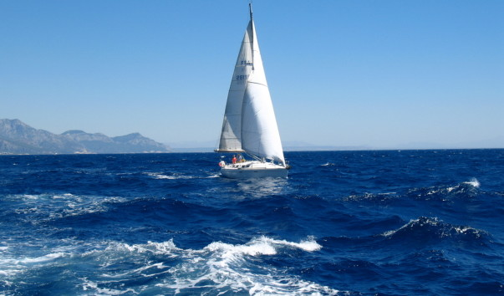

Slide 5
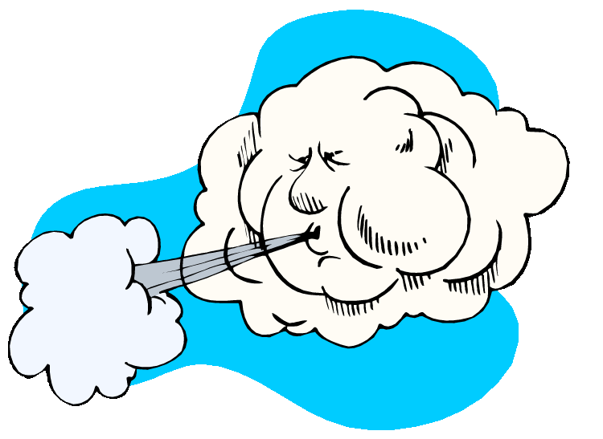
БОРТОВОЙ ЖУРНАЛ

Slide 6
В - Ф
Д-Т
Б - П
З - С
Г - К
Ж - Ш

Slide 7
БОРТОВОЙ ЖУРНАЛ
фла.. пару.. кру.. бор..

Slide 8
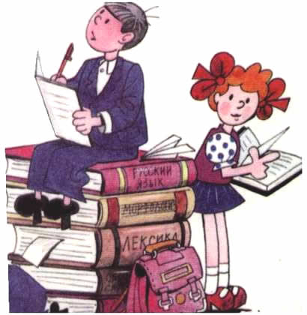
Цель урока?

Slide 9
БОРТОВОЙ ЖУРНАЛ

Slide 10
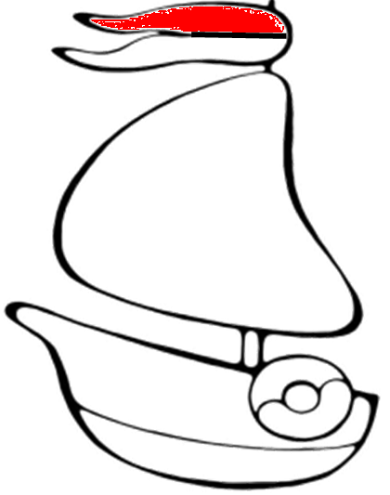
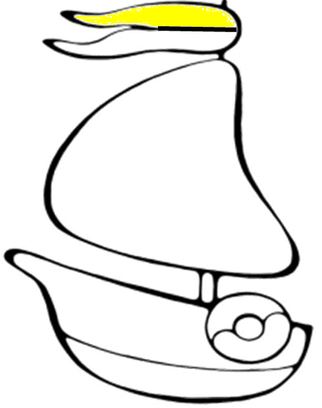
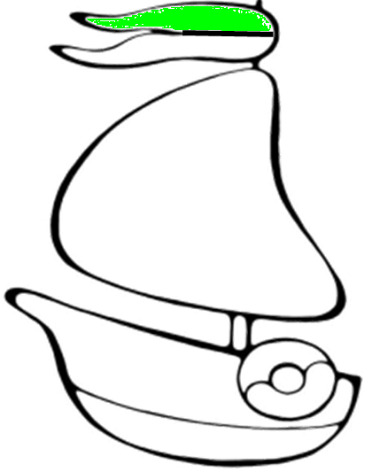
БОРТОВОЙ ЖУРНАЛ

Slide 11
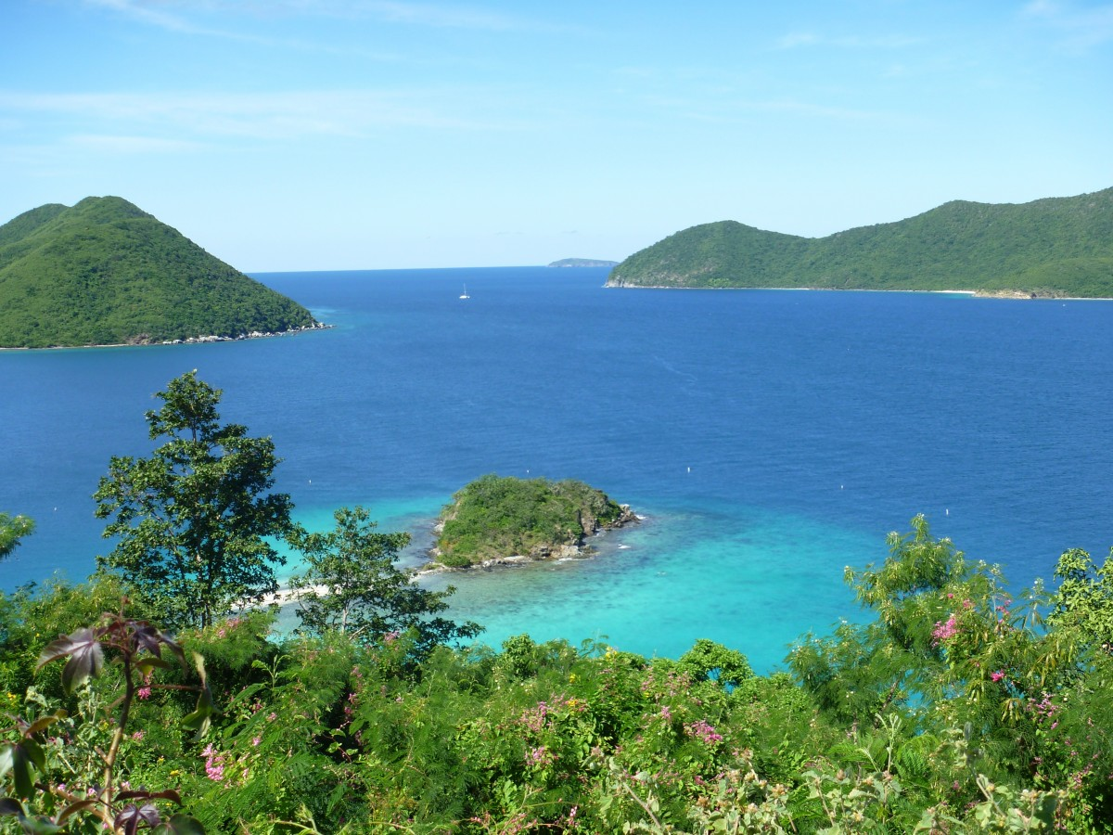
ЦЕЛЬ
УРОКА
Самостоятельная работа
Тренировка
Вспомнить правило

Slide 12
Если слышишь парный звук,
Будь внимательным, мой друг.
Звук согласный проверяй.
Рядом гласный подставляй.

Slide 13
ЦЕЛЬ
УРОКА
Самостоятельная работа
Тренировка
Вспомнить правило

Slide 14
Вставь слова подходящие по смыслу.
Выпал пушистый ______ .
Весь _______белый.
Ударил сильный _______.
У дома намело большой_________.
Наш_______ застыл.
Береги __________в большой_________ .
Слова для справок: но с/з, сне г/к, сугро б/п, моро з/с, са д/т, пру д/т, моро з/с.

Slide 15
Вставь слова подходящие по смыслу.
Выпал пушистый снег .
Весь сад белый.
Ударил сильный мороз.
У дома намело большой сугроб.
Наш пруд застыл.
Береги нос в большой мороз .
Слова для справок: но с/з, сне г/к, сугро б/п, моро з/с, са д/т, пру д/т, моро з/с.

Slide 16
БОРТОВОЙ ЖУРНАЛ

Slide 17
ФИЗМИНУТКА

Slide 18
Работа по учебнику
Страница 17
упражнение 27

Slide 20
ЦЕЛЬ
УРОКА
Самостоятельная работа
Тренировка
Вспомнить правило

Slide 21
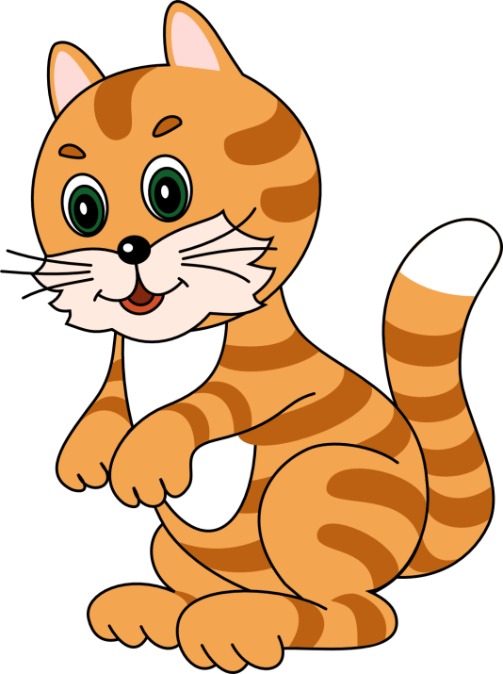
Исправь ошибки
У Васютки ужки чутки.
Усы длинные, шупка шелковая.
Гласки огневые, кокти цепкие.
Ласкоф Васька, да хитер.

Slide 22
Самопроверка
У Васютки ушки чутки.
Усы длинные, шубка шелковая.
Глазки огневые, когти цепкие.
Ласков Васька, да хитер.

Slide 24
ЦЕЛЬ
УРОКА
Самостоятельная работа
Тренировка
Вспомнить правило

Slide 25
БОРТОВОЙ ЖУРНАЛ

Slide 26
СПАСИБО ЗА УРОК

